Slide 1

Analysis of the Thai web characteristics การวิเคราะห์คุณลักษณะเว็บไทย
นายวิวัฒน์ นิ่มสนิทนันท์ รหัส 5310504001
อาจารย์ที่ปรึกษา รศ.ดร.อานนท์ รุ่งสว่าง
ดร.บัณฑิต มนัสเกษมศักดิ์

Slide 2
วัตถุประสงค์
หาคุณลักษณะเฉพาะ ที่ปรากฎบนเว็บไทย บันทึกเป็นค่าสถิติ และองค์ความรู้ที่ได้จากการสังเกต เพื่อเป็นข้อมูลสำหรับผู้ที่ต้องการศึกษาหรือพัฒนาเครื่องมือเกี่ยวกับเว็บไทย

Slide 3
ขอบเขต
ทำระบบเก็บรวบรวมข้อมูลเว็บไทย และสกัดคุณลักษณะของเว็บไทยในปัจจุบัน แล้วนำคุณลักษณะที่พบมาวิเคราะห์เพื่อสรุปเป็นองค์ความรู้

Slide 4
งานวิจัยที่เกี่ยวข้อง
Characteristics of the Web of Spain [1]
Introducing the Portuguese web archive initiative [3]
Finding Thai Web Pages in Foreign Web Spaces [5]
A machine learning based language speciﬁc web site crawler [6]

Slide 5
นิยามองค์ประกอบของเว็บไทย
โดเมนไทย คือ โดเมนที่มีชื่อลงท้ายด้วย .th
เว็บเพจภาษาไทย คือ เว็บเพจที่เขียนด้วยภาษาไทย
เว็บไซต์ภาษาไทย คือ เว็บไซต์ซึ่งมีเว็บเพจภาษาไทย 25% ขึ้นไป
เว็บไซต์ในประเทศไทย คือ เว็บที่มีตำแหน่งที่ตั้งอยู่ประเทศไทย
ทั้งเว็บเพจหรือเว็บไซต์ภายใต้โดเมนไทย เว็บไซต์ในประเทศไทย เว็บเพจหรือเว็บไซต์ภาษาไทย เรียกโดยรวมว่าเป็น “เว็บไทย”

Slide 6





ภาพรวม
ระบบเก็บรวบรวมเว็บไทย
ข้อมูลเว็บไทย
จัดประเภทเนื้อหา
สกัดข้อมูลทั่วไป
วิเคราะห์ลิงก์
วิเคราะห์ภาพรวม และ สรุปผล

Slide 7

ระบบเก็บรวบรวมเว็บไทย
ระบบเก็บรวบรวมเว็บไทย
ข้อมูลเว็บไทย
จัดประเภทเนื้อหา
สกัดข้อมูลทั่วไป
วิเคราะห์ลิงก์
วิเคราะห์ภาพรวม และ สรุปผล

Slide 8


การเก็บรวบรวมข้อมูลเว็บไทย
GeoIP
Thai Location
Seed Site
Site Queue
คลาวเลอร์แยกเก็บตามไซต์
nonThai
Thai
Language
Download
Some Page
LangDetect
No

Slide 9
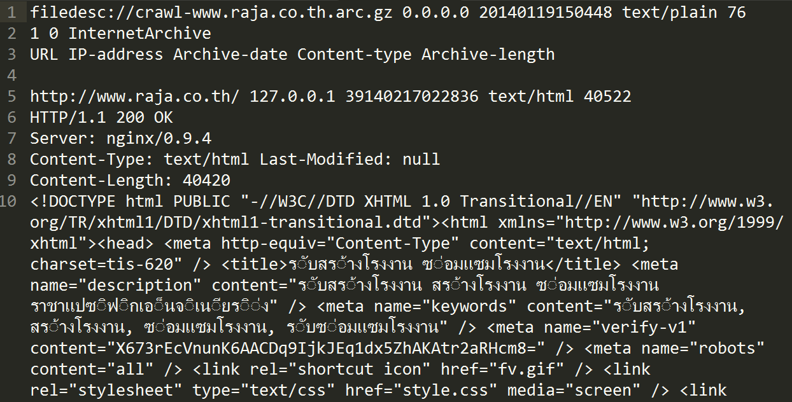
รูปแบบการจัดเก็บข้อมูล .ARC

Slide 10





การจัดประเภทเนื้อหา
ระบบเก็บรวบรวมเว็บไทย
ข้อมูลเว็บไทย
จัดประเภทเนื้อหา
สกัดข้อมูลทั่วไป
วิเคราะห์ลิงก์
วิเคราะห์ภาพรวม และ สรุปผล

Slide 11
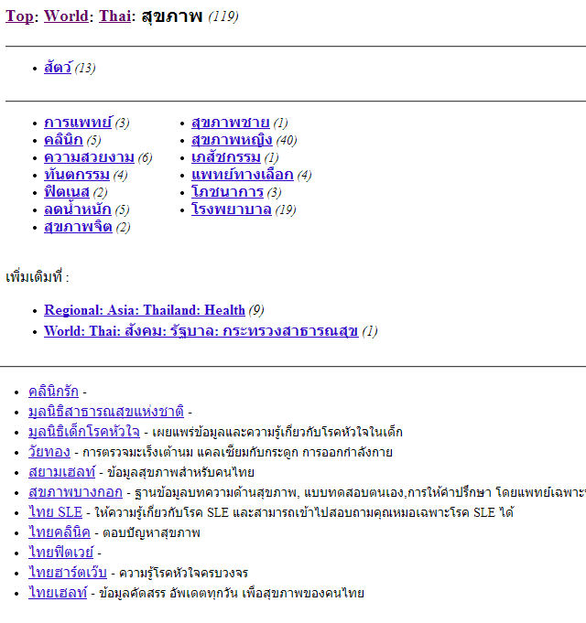
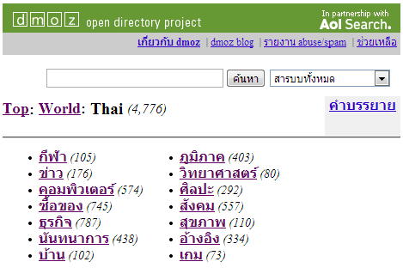
การจัดประเภทเนื้อหาเว็บไทย
<ul class="directory dir-col">
Dmoz.org/World/Thai/
<ul class="directory dir-col">
<ul class="directory-url“ …

Slide 12



การจัดประเภทเนื้อหาเว็บไทย [ต่อ]
Tokenize
Parse Text
Dmoz Crawler
Classifier
?
Naïve bays Document Train
Web DB
A
C
B

Slide 13
การเพิ่มประเภทเนื้อหา
ต้องการเพิ่มประเภท การพนัน
Search Google
คลาวน์เว็บการพนันมาทำการ Train
นำตัว Classified ที่ได้มาใช้วิเคราะห์เนื้อหา แล้ว Label เพิ่ม

Slide 14
Mallet Classifier [10-Fold.]
 | Precision | Recall | F-Measure
สุขภาพ | 0.863874 | 0.921788 | 0.891892
ข่าว | 0.75 | 0.716667 | 0.732955
วิทยาศาสตร์ | 0.708075 | 0.870229 | 0.780822
กีฬา | 0.804878 | 0.891892 | 0.846154
การพนัน | 0.983193 | 0.983193 | 0.983193
สังคม | 0.834805 | 0.849807 | 0.842239
อ้างอิง | 0.875 | 0.880795 | 0.877888
ภูมิภาค | 0.702899 | 0.659864 | 0.680702
ศิลปะ | 0.884793 | 0.874715 | 0.879725
ธุรกิจ | 0.813754 | 0.783088 | 0.798126
นันทนาการ | 0.926635 | 0.888379 | 0.907104
คอมพิวเตอร์ | 0.875429 | 0.892774 | 0.884016
บ้าน | 0.690476 | 0.874372 | 0.771619
ซื้อของ | 0.945706 | 0.880515 | 0.911947
เกม | 0.664384 | 0.906542 | 0.766798
เฉลี่ย | 0.821593 | 0.858308 | 0.837012

Slide 15
การวิเคราะห์ลิงก์
ระบบเก็บรวบรวมเว็บไทย
ข้อมูลเว็บไทย
จัดประเภทเนื้อหา
สกัดข้อมูลทั่วไป
วิเคราะห์ลิงก์
วิเคราะห์ภาพรวม และ สรุปผล

Slide 16
การวิเคราะห์ลิงก์
สกัดลิงก์จากแท็ก <A>
ข้อมูลเว็บไทย
มีเว็บนี้
ในฐานข้อมูล
ไม่มีเว็บนี้ในฐานข้อมูล
ตรวจสอบลิงก์กับเว็บในฐานข้อมูล
ทิ้งลิงก์
นำลิงก์มาวิเคราะห์
PageRank
Out-Degree
In-Degree

Slide 17

การสกัดข้อมูลทั่วไป
ระบบเก็บรวบรวมเว็บไทย
ข้อมูลเว็บไทย
จัดประเภทเนื้อหา
สกัดข้อมูลทั่วไป
วิเคราะห์ลิงก์
วิเคราะห์ภาพรวม และ สรุปผล

Slide 18
การสกัดข้อมูลทั่วไป
LangDetect
GeoIP
MetaTag
จำนวนคำ ความถี่
ขนาดของเว็บเพจ
จำนวนเว็บเพจในหนึ่งเว็บไซต์

Slide 19
ผลการดำเนินงาน

Slide 20
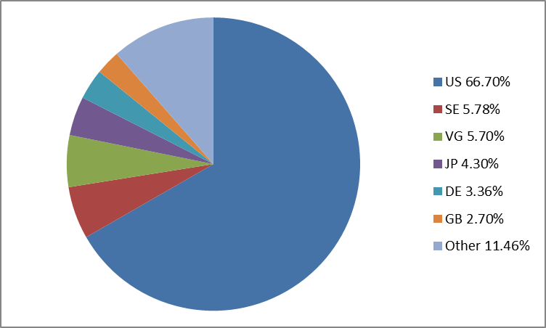
เว็บไซต์ภาษาไทยที่อยู่ต่างประเทศ
4512 เซิร์ฟเวอร์ (6.9% จาก Server ทั้งหมด)

Slide 21
สัดส่วนเว็บไซต์ภาษาไทยแยกตามเนื้อหา

Slide 22
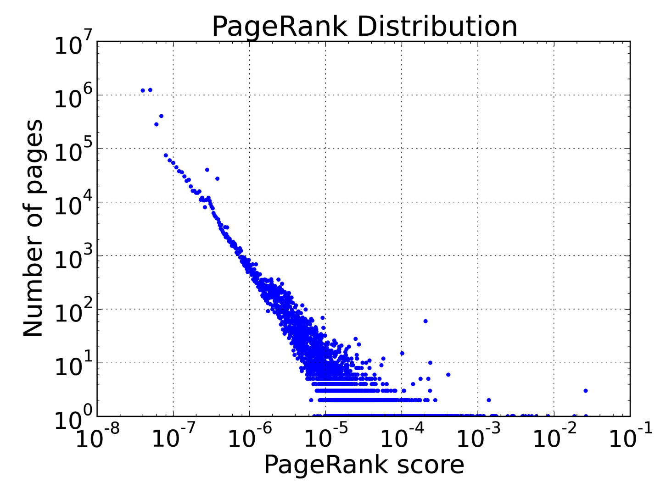
การกระจายตัวเพจแร็งค์

Slide 23
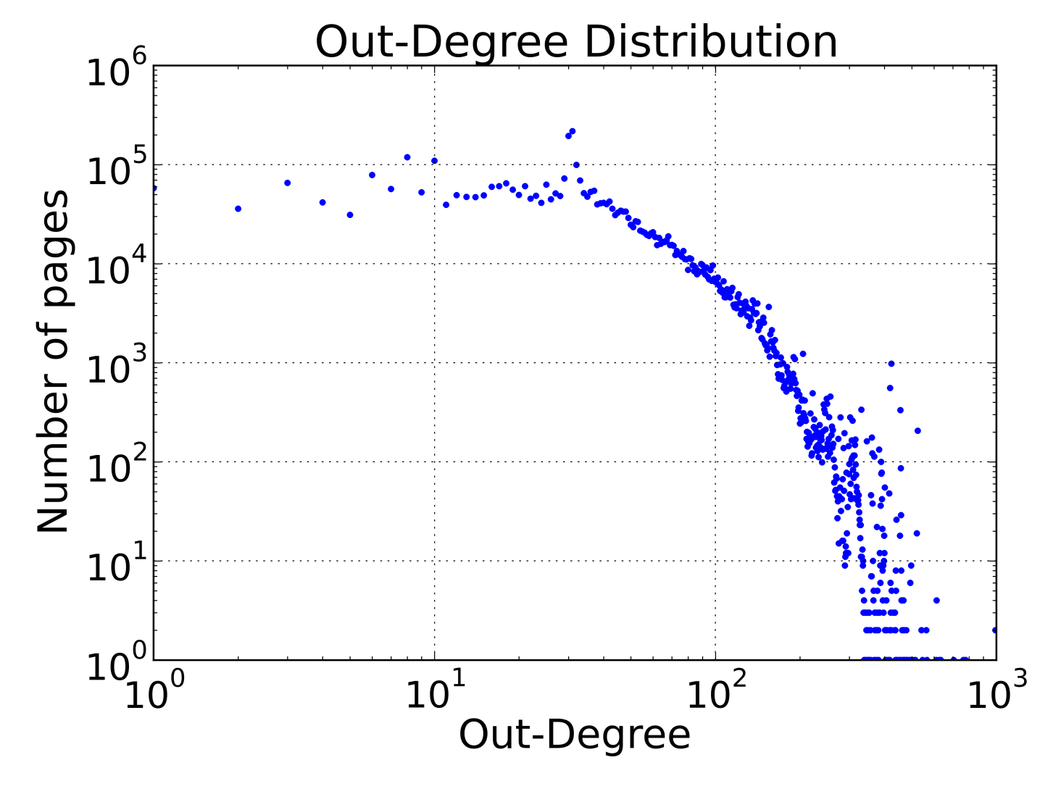
Out-Degree

Slide 24
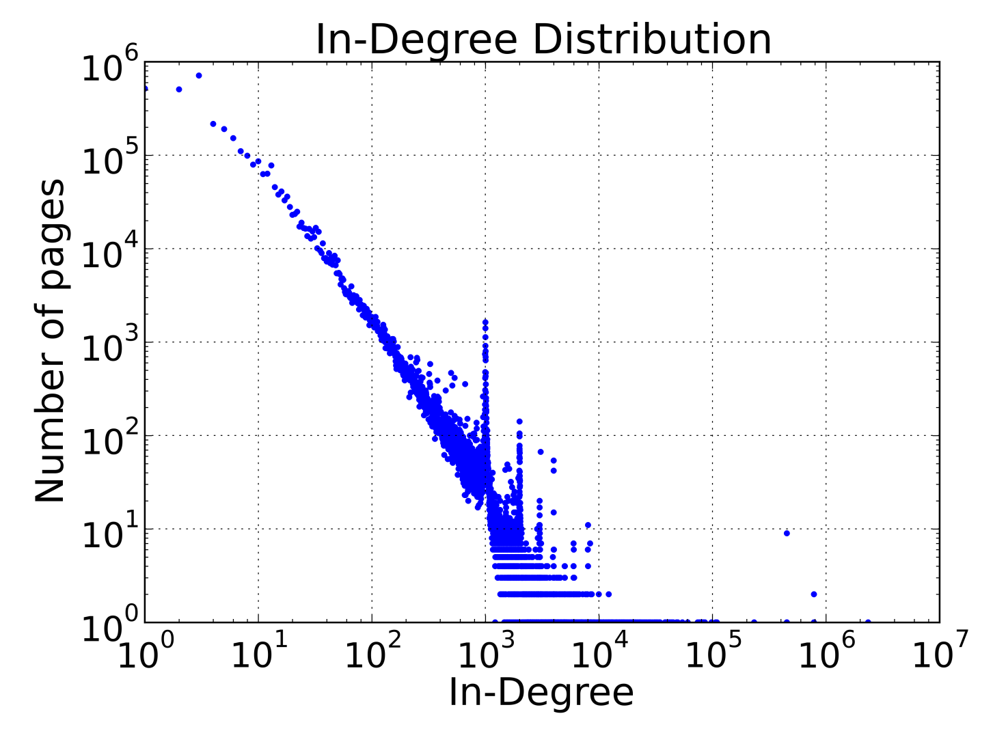
In-Degree

Slide 25
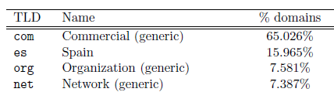
สัดส่วน Top Level Domain
Web Spain Result

Slide 26
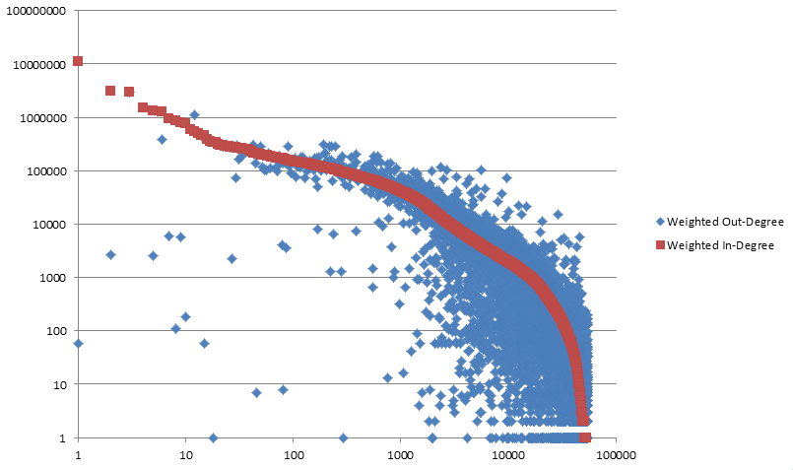
ความสัมพันธ์ In-Degree Out-Degree

Slide 27
Top 10 META-TAG in Thai web pages
description | 2076632 | 51.88%
keywords | 2052072 | 51.27%
generator | 1410269 | 35.23%
robots | 1139054 | 28.46%
author | 541901 | 13.54%
copyright | 357564 | 8.93%
revisit-after | 357028 | 8.92%
distribution | 267713 | 6.69%
google-site-verification | 195416 | 4.88%
title | 173213 | 4.33%

Slide 28
facebook META-TAG
og:title | 3733 | 0.093261%
og:url | 3121 | 0.077971%
og:site_name | 2584 | 0.064556%
og:type | 2537 | 0.063382%
og:description | 2153 | 0.053788%
og:image | 1315 | 0.032852%
og:author | 1056 | 0.026382%
fb:app_id | 836 | 0.020886%

Slide 29
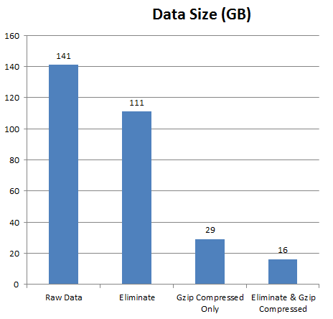
Data Compression

Slide 30
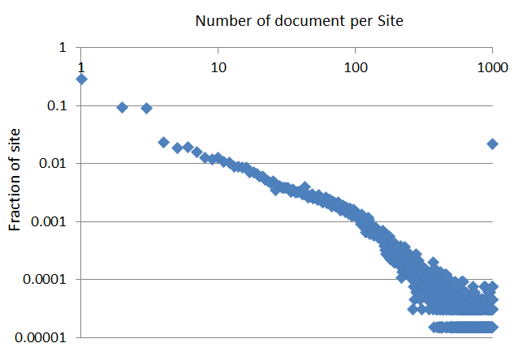
Webpage per site
Average 60 Page Per Site

Slide 31
อ้างอิง
[1] R. Baeza-Yates, C. Castillo, and V. Lopez. Characteristics of the web of spain. International Journal of Scientometrics, Informetrics and Bibliometrics, 9(1), 2005.
[2] M. Ester, H. Kriegel and M. Schubert, “Accurate and efficient crawling for relevant website”, In Proc. VLDB ’04 Proceedings of the Thirtieth international conference on Very large data base – Volume 30, 2004.
[3] D. Gomes, A. Nogueira, J. Miranda, and M. Costa, “Introducing the Portuguese web archive initiative”, in 8th International Web Archiving Workshop (IWAW08), Aarhus, Denmark, September 2008.
[4] T. H. Haveliwala, “Efficient Computation of PageRank”, Stanford University, Technical Report, 1999.
[5] K. Somboonviwat, T. Tamura, and M. Kitsuregawa, “Finding Thai web pages in foreign web spaces”, In Proc. of the 22nd Inter. Conference on Data Engineering Workshops, 2006.
[6] P. Tadapak, T. Suebchua, and A. Rungsawang. A machine learning based language speciﬁc web site crawler. In Proceedings of the 13th International Conference on Network-Based Information Systems, pages 155–161, 2010.
[7] GeoIP, http://www.maxmind.com., Accessed on August 2013.
[8] JSoup HTML Parser, http://jsoup.org/., Accessed on August 2013.
[9] Language Detection, http://labs.cybozu.co.jp/en/., Accessed on October 2013.
[10] Lucene, http://lucene.apache.org/., Accessed on October 2013.
[11] MAchine Learning for LanguagE Toolkit (MALLET), http://mallet.cs.umass.edu/., Accessed on September 2013.

Slide 32
Q & A
i

Slide 33
สไลด์ที่ไม่เกี่ยวข้อง Please Ignore

Slide 34
สิ่งที่คาดว่าจะได้รับ
ค่าเชิงสถิติของเว็บไทย
เสิร์จเอ็นจินเว็บประเทศไทย

Slide 35
การวัดผล
Custom search engine
Find
แอปเปิ้ล
Find
แอปเปิ้ล
Sim
PageRank
Category
สุขภาพ
v
ผลไม้
บริษัท apple

Slide 36
Word frequency [TH ก่อน]

Slide 37
Language in Thailand

Slide 38
IMAGE IN Webpage
Get header in image url for size
Number of image in one page

Slide 39
Web page Size
Full html
JavaScript
CSS
Space

Slide 40
IP Per site

Slide 41
Mallet Classifier
Accuracy : 0.76645 | Precision | Recall | F-Measure
สุขภาพ | 0.838794 | 0.729761 | 0.780488
ข่าว | 0.822535 | 0.614737 | 0.703614
วิทยาศาสตร์ | 0.761856 | 0.52937 | 0.624683
กีฬา | 0.676985 | 0.655802 | 0.666225
การพนัน | 0.940535 | 0.828098 | 0.880742
สังคม | 0.666983 | 0.754995 | 0.708265
อ้างอิง | 0.791187 | 0.807676 | 0.799346
ภูมิภาค | 0.582925 | 0.521183 | 0.550328
ศิลปะ | 0.893611 | 0.741128 | 0.810258
ธุรกิจ | 0.750531 | 0.808966 | 0.778654
นันทนาการ | 0.856565 | 0.810633 | 0.832966
คอมพิวเตอร์ | 0.726577 | 0.861265 | 0.788209
บ้าน | 0.757624 | 0.731027 | 0.744088
ซื้อของ | 0.867016 | 0.830091 | 0.848152
เกม | 0.76875 | 0.749239 | 0.758869

Slide 42
สัดส่วนเนื้อหาเว็บไทยที่อยู่ต่างประเทศ

Slide 43

Naïve bays classifier
$P[C_{m}|D_{p}]=\frac{\sum_{n=1}^{N}{P\left[C_{m}|W_{n}\right]}}{N}$
D_{p} is a document that D_{p} $⊂$ C_{m} if and only if P[C_{m}|D_{p}] = max(P[C|D_{p}])
W_{n} is a Word in Document D_{p}
N is the number of words that exist in Document D_{p}
C_{m}
C₁
C₂
C₃
D_{p}

Slide 44
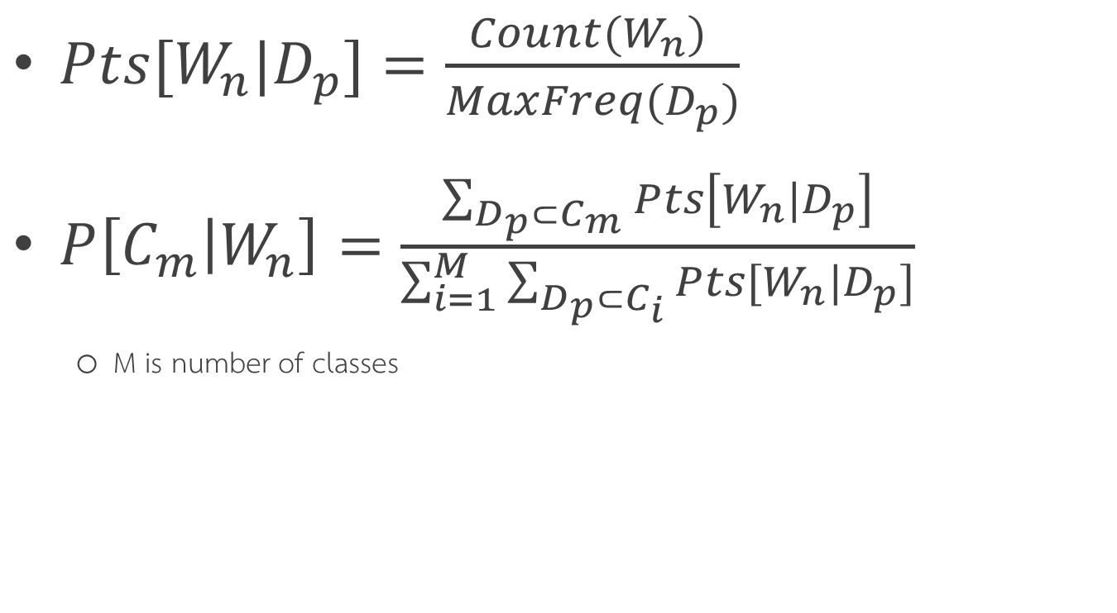
Weighting method for Word W_{n}
$Pts[W_{n}|D_{p}]=\frac{Count{(W}_{n}) }{MaxFreq(D_{p})}$
$P\left[C_{m} | W_{n}\right]=\frac{\sum_{D_{p}⊂C_{m}}{Pts\left[W_{n}|D_{p}\right]}}{\sum_{i=1}^{M}{\sum_{D_{p}⊂C_{i}}{Pts[W_{n}|D_{p}]}}}$
M is number of classes

